Slide 1
Подача заявки на софинансирование участия в выставочно-ярмарочных мероприятиях в Информационной системе «Одно окно»

Slide 2
Авторизоваться на сайте
1
Убедиться, что у Вас есть УКЭП
2
Найти нужное мероприятие и заполнить анкету об участии на сайте
3
Подписать заявку УКЭП
4
Получить результат рассмотрения заявки и подписать соглашение об участии
5
6
Поучаствовать в мероприятии
7
Сдать отчеты, подписать протокол

Slide 3
Убедиться, что у Вас есть УКЭП
1
УКЭП – усиленная квалифицированная электронная подпись.
Без установленной УКЭП Вам не удастся подать заявку.
Информацию о том, где и как Вы можете получить УКЭП можно найти на сайте министерства цифрового развития, связи и массовых коммуникаций: https://digital.gov.ru/ru/activity/govservices/2/
Обращаем Ваше внимание, что документы (заявка, соглашение, протокол) подписываются непосредственно в системе «Одно окно», поэтому Вам необходимо обеспечить себя возможностью подписания документов в Web-представлении.

Slide 4
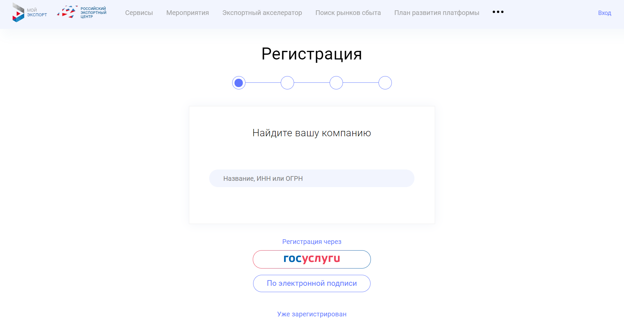
Авторизоваться на сайте
2
Ссылка: https://lk.exportcenter.ru/ru/registration/step-1

Slide 5
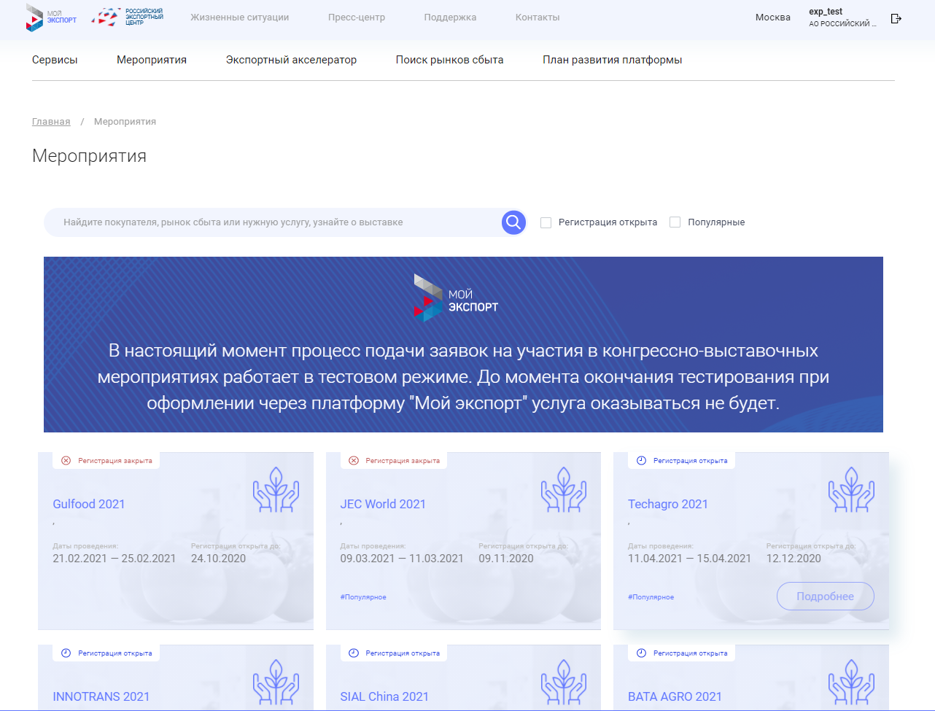
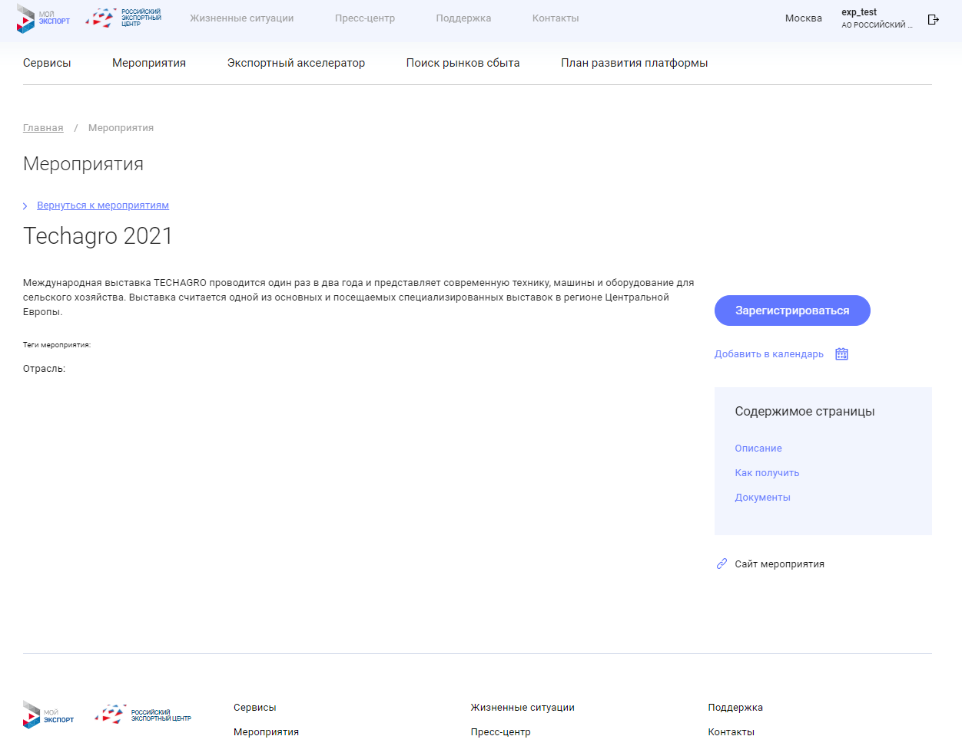
Найти нужное мероприятие и заполнить анкету об участии на сайте
3
Ссылка: https://myexport.exportcenter.ru/events/

Slide 6
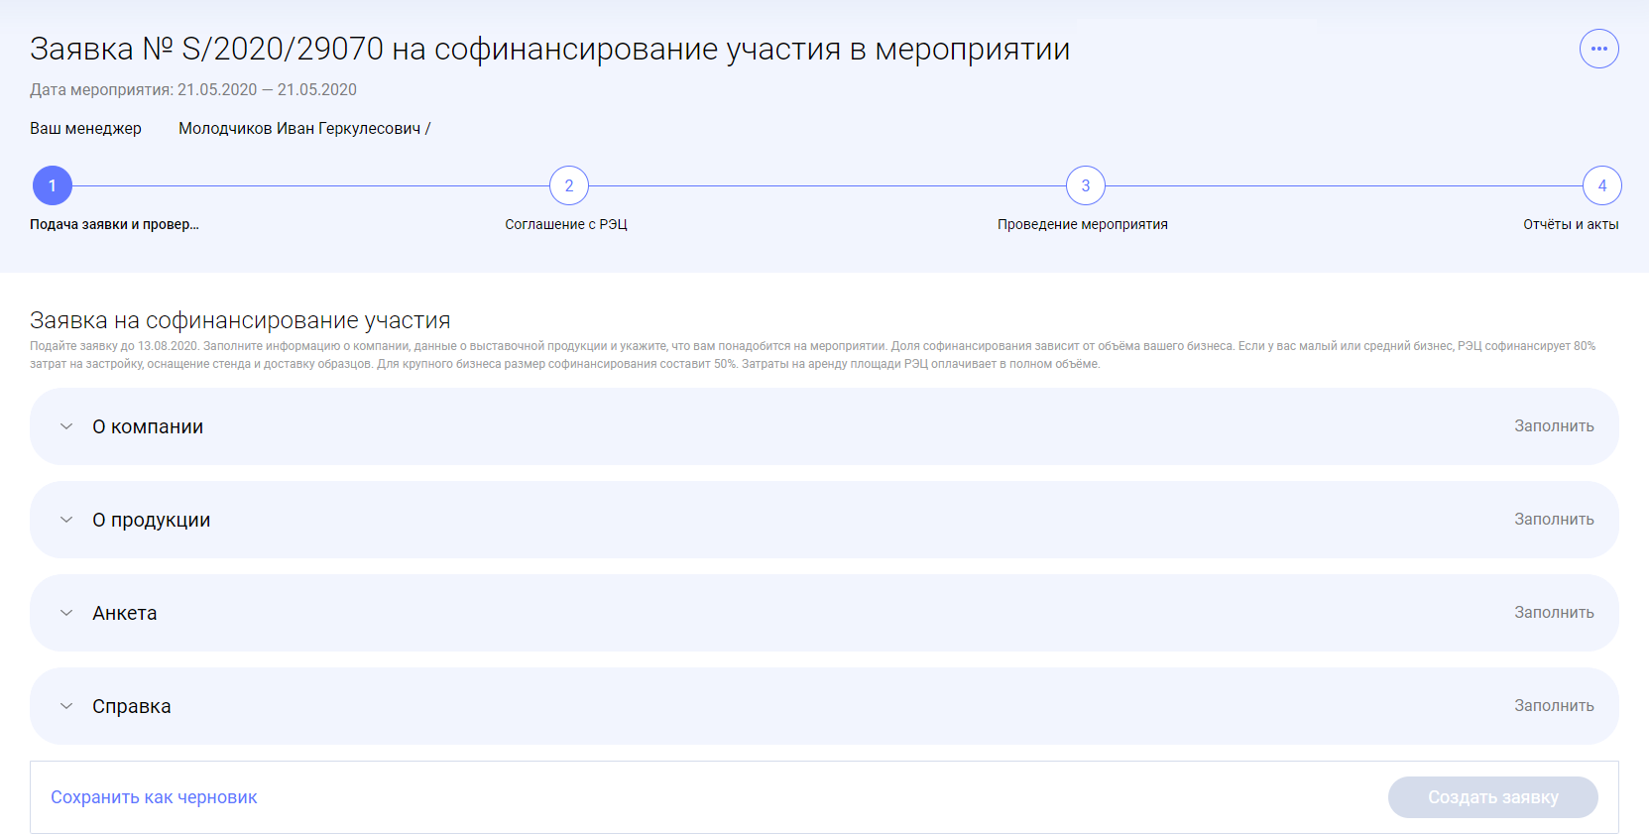
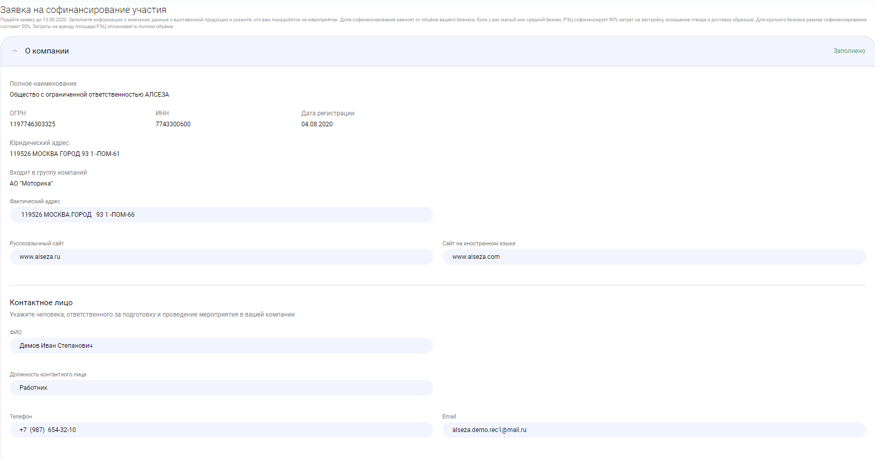
Найти нужное мероприятие и заполнить анкету об участии на сайте
3
Необходимо заполнить 4 раздела:
О компании – общая информация о компании;
О продукции – продукция, которую Вы планируете экспонировать на мероприятии;
Анкета – пожелания по застройке выставочного стенда;
Справка – подтвердите соответствие Вашей компании на дату подачи заявки.
Часть информации будет заполнена/предзаполнена из Вашего личного кабинета.

Slide 7
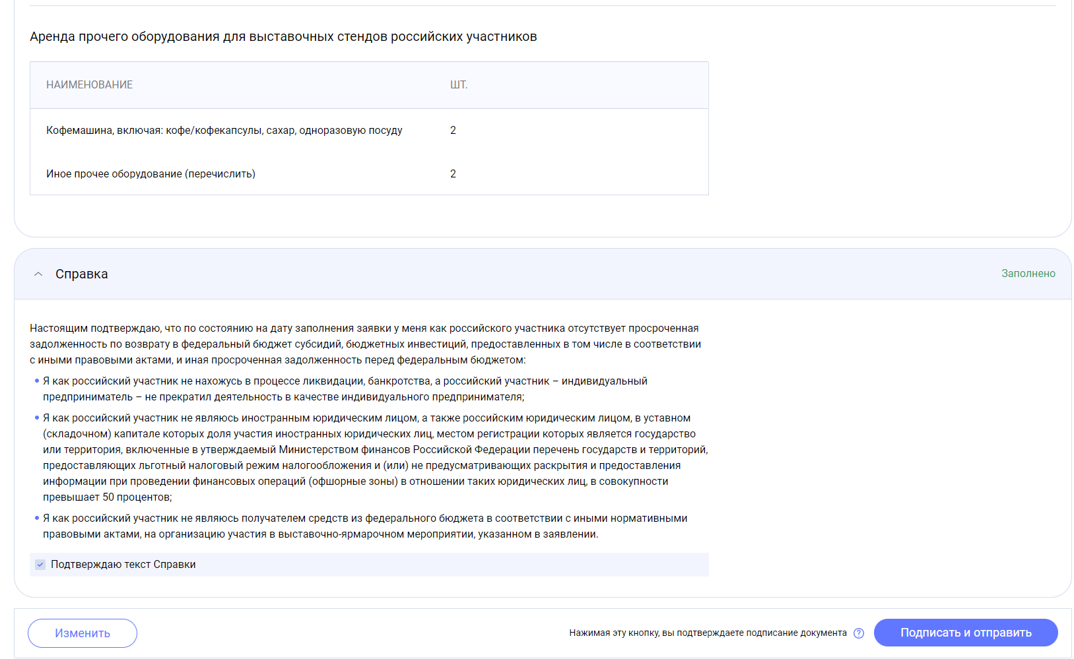
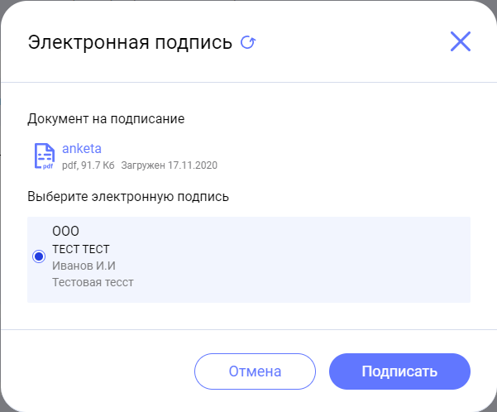
Подписать заявку УКЭП
4

Slide 8
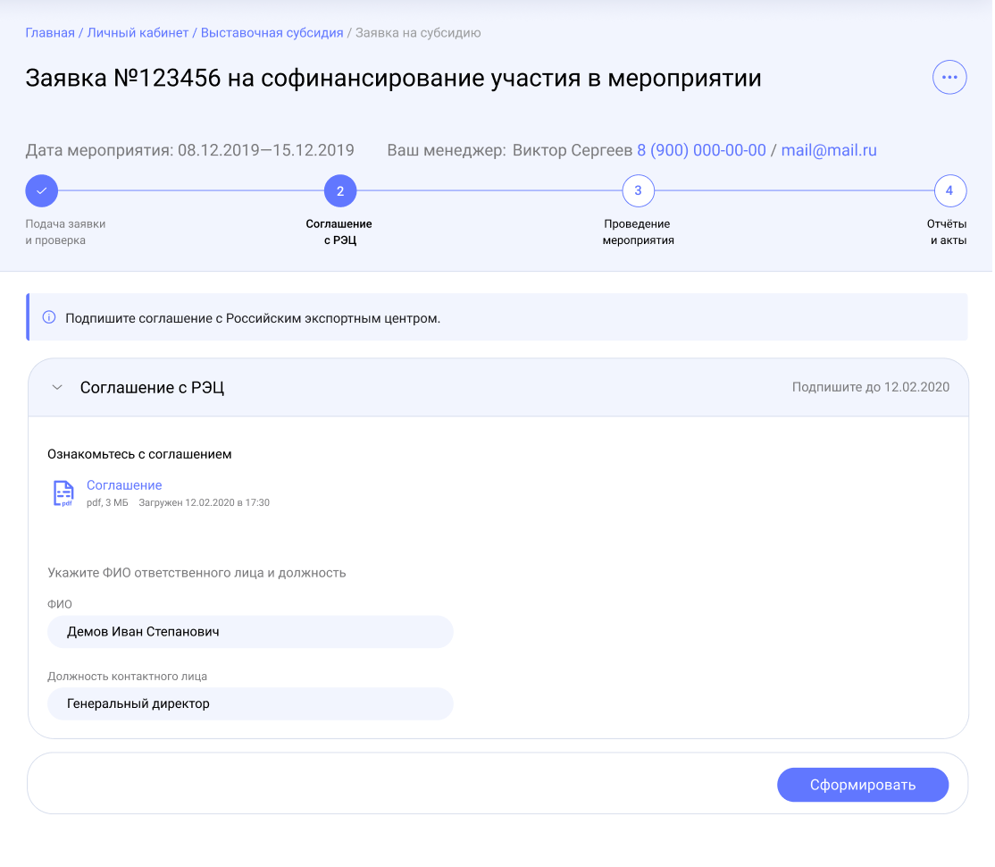
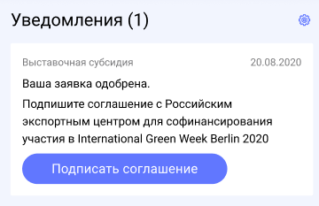
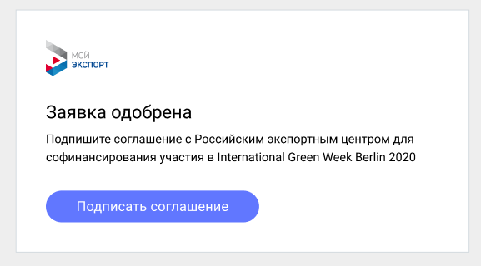
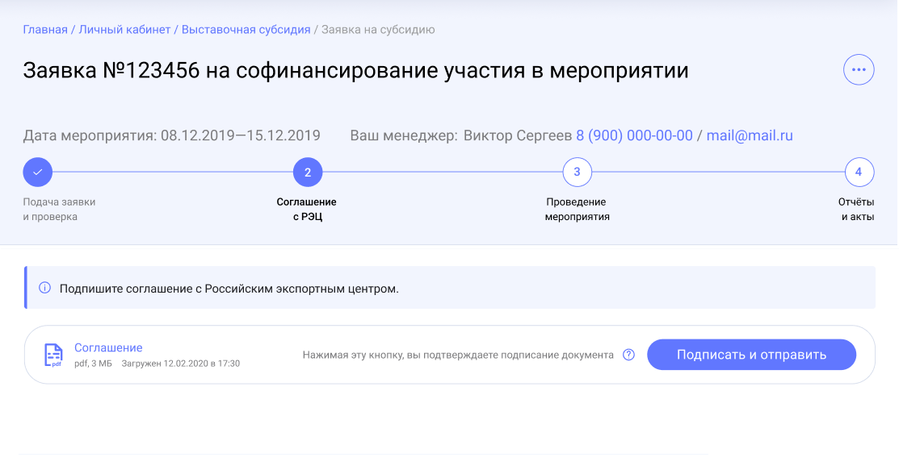
Получить результат рассмотрения заявки и подписать соглашение об участии
5
Уведомление в личном кабинете:
Соглашение подписывается УКЭПом внутри ИС «Одно окно»
Уведомление на почту:

Slide 9
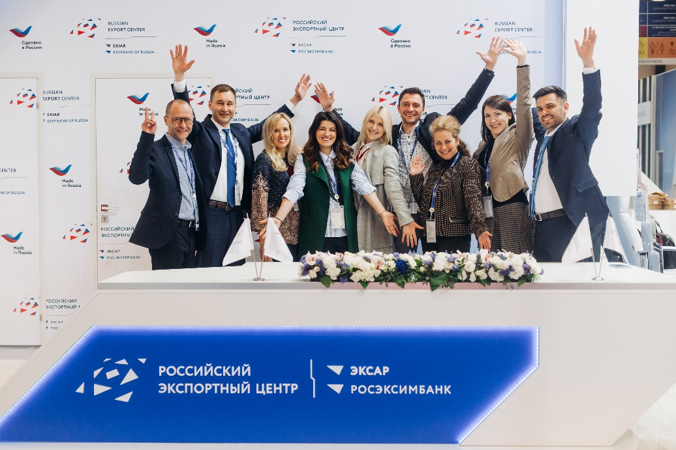
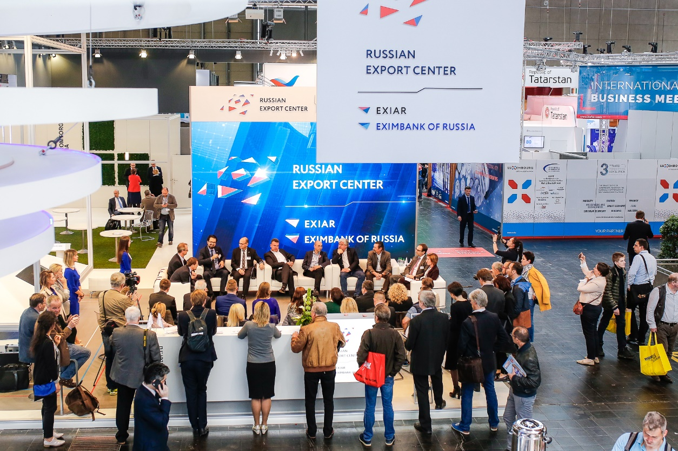
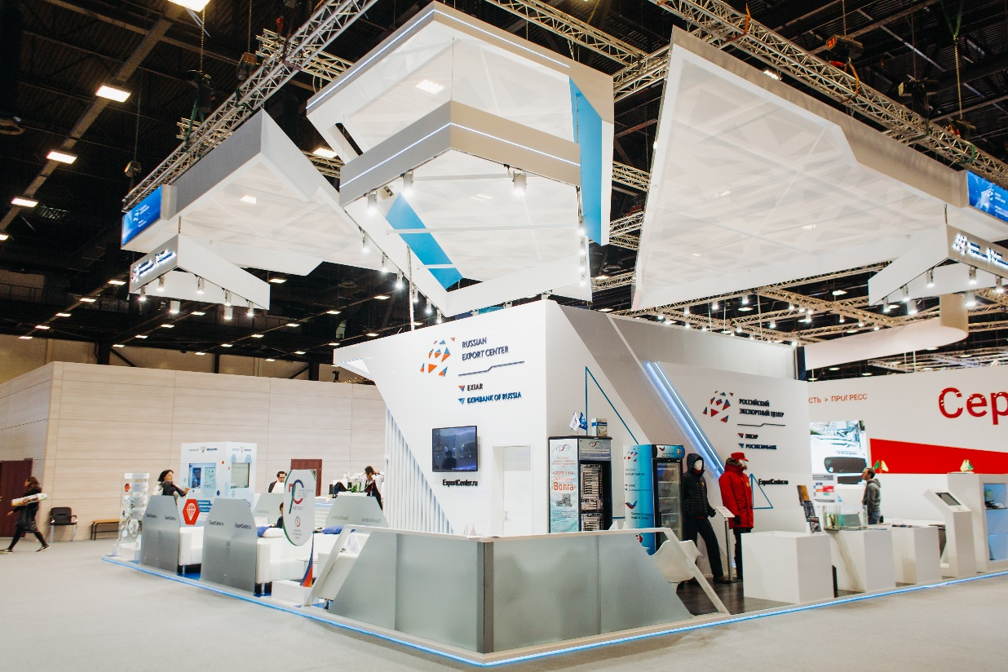
Поучаствовать в мероприятии
6

Slide 10
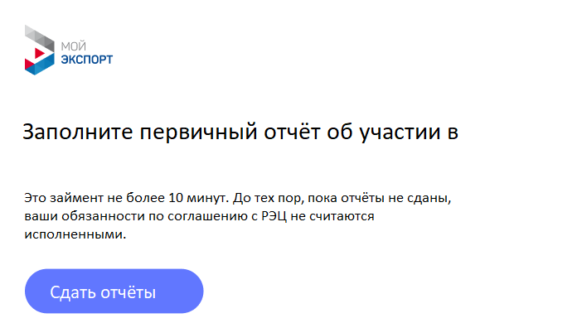
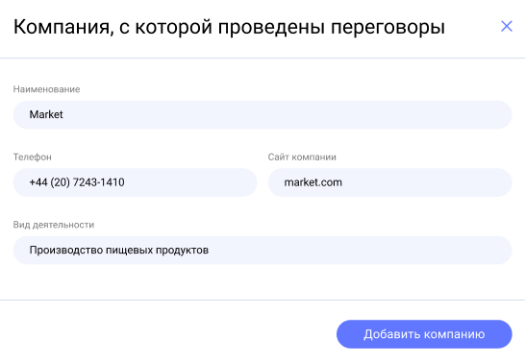
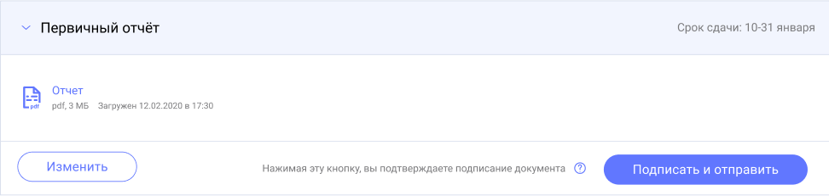
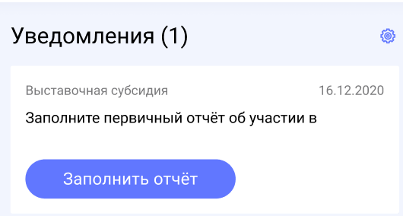
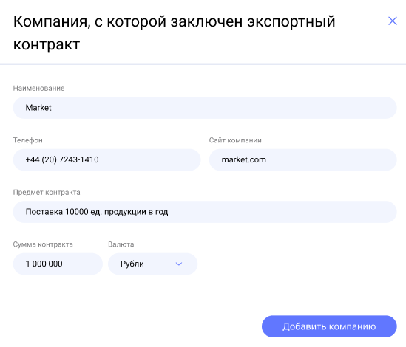
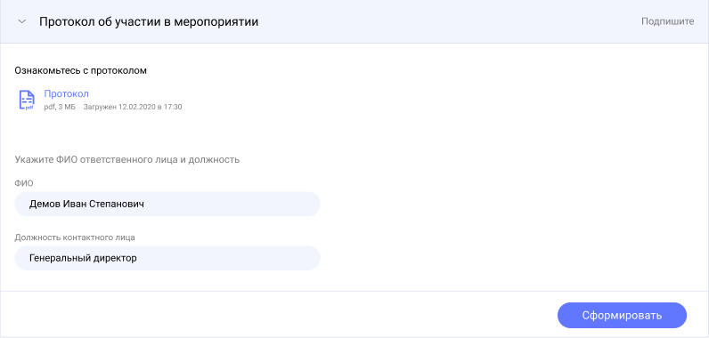
Сдать первичные отчеты, подписать протокол
7
Уведомления:
Необходимо заполнить:
Подписать УКЭПом:
Отчет:
Протокол:

Slide 11

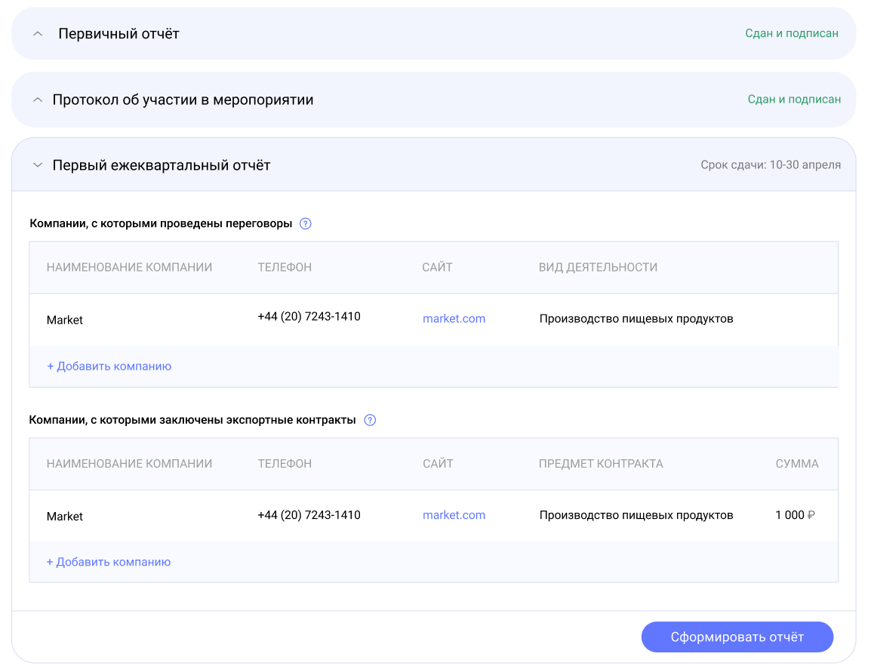
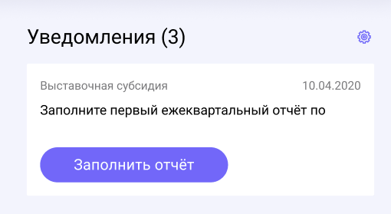
Сдать ежеквартальные отчеты
7
Уведомления:
Заполнить информацию:
После заполнения:
После подписания УКЭПом:

